Slide 1
Java进阶-泛型

Slide 2
没有泛型的世界

Slide 3



剧本
过年了，小明带女朋友回家见妈妈...
小明：
籍贯：广西人
广西盛产香蕉，但
小明不喜欢吃香蕉，
喜欢吃苹果
小丽：
籍贯：山东人
山东盛产红富士苹果，但
小丽不喜欢吃苹果，
喜欢吃香蕉

Slide 4
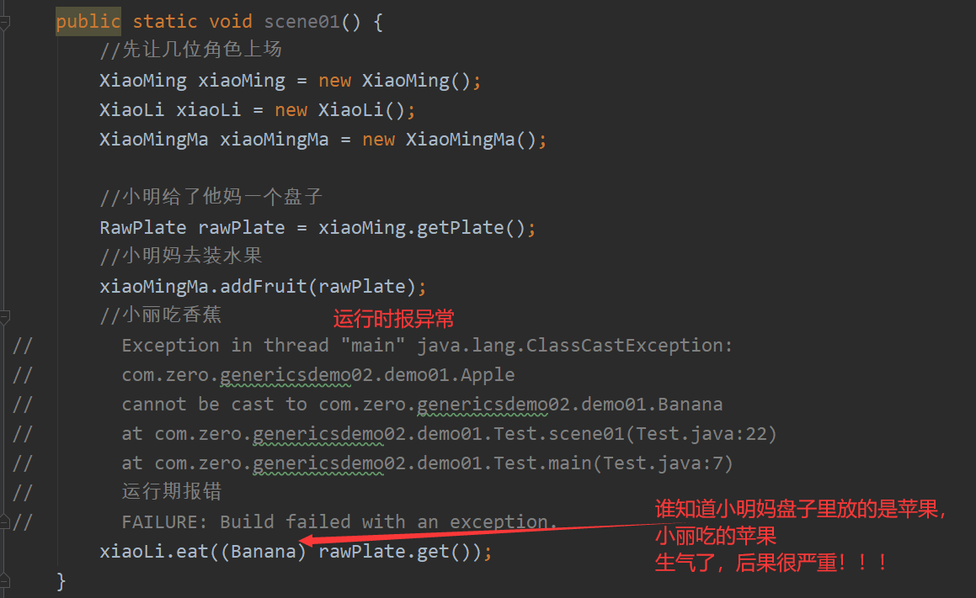

Slide 5
再看看使用泛型

Slide 6
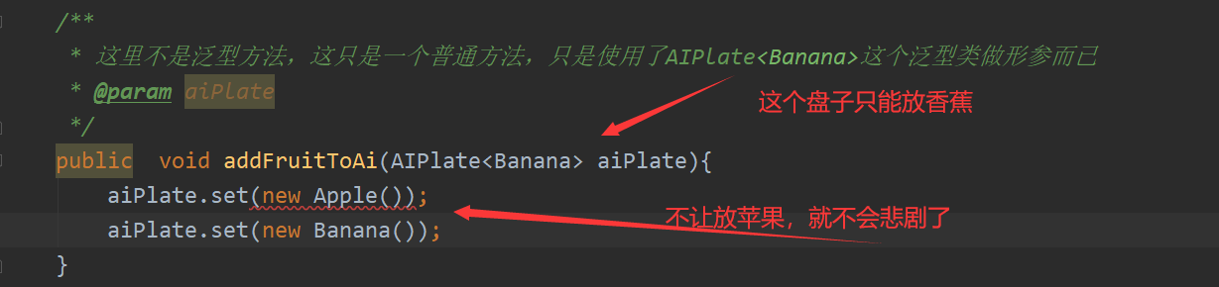
如果这个盘子是只能放香蕉的
这里使用了泛型的盘子

Slide 7
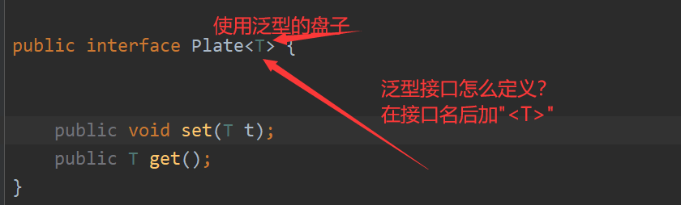
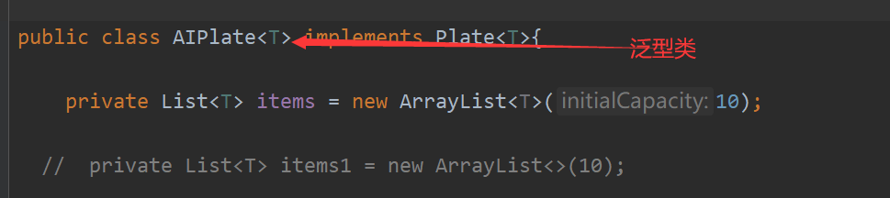
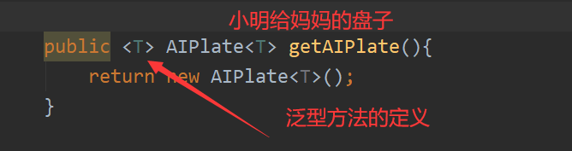
泛型的盘子长啥样？
Notes:
注意：1. 类上声明的泛型只对非静态成员有效

Slide 8
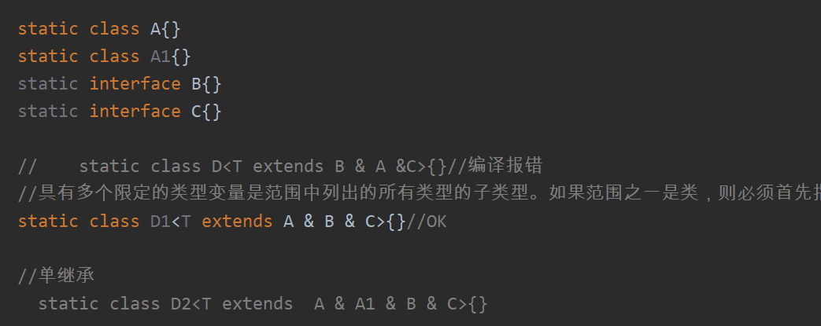

Slide 9
泛型基础小结
Q:什么是泛型？
A:Java泛型(generics)是JDK5中引入的一种参数化类型特性
Q:为什么使用泛型，使用泛型的好处？
A: 1. 代码更健壮(只要编译期没有警告，那么运行期就不会出现 ClassCastException)
2. 代码更简洁(不用强转)
3. 代码更灵活，复用
Notes:
泛型可以增强编译时错误检测，减少因类型问题引发的运行时异常，Java中引入泛型最主要的目的是将类型检查工作提前到编译期，
将类型强转(cast)工作交给编译器，从而让你在编译期就获得类型转换异常，以及去掉源码中的类型强转代码

Slide 10
参数化类型
参数化类型：
把类型当参数一样传递
<数据类型>只能是引用类型(泛型的副作用)
举个例子：
Plate<T>中的”T”称为类型参数
Plate<Banana>中的”Banana”称为实际类型参数
“Plate<T>” 整个成为泛型类型
“Plate<Banana>”整个称为参数化的类型ParameterizedType(后续讲，不要着急！！！)

Slide 11
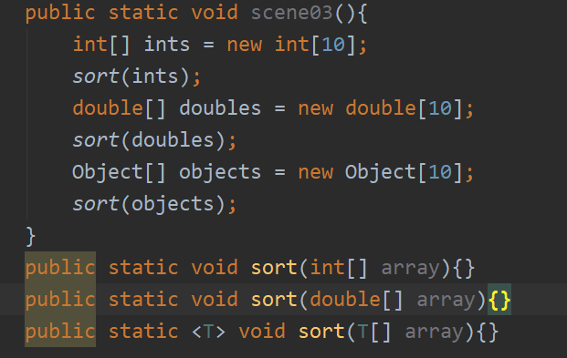
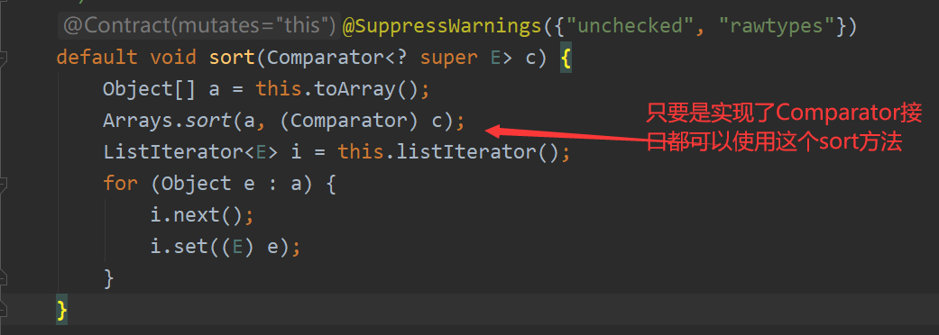
泛型增加代码复用性
List.java种的sort方法

Slide 12
在看看Java是如何处理泛型的？

Slide 13
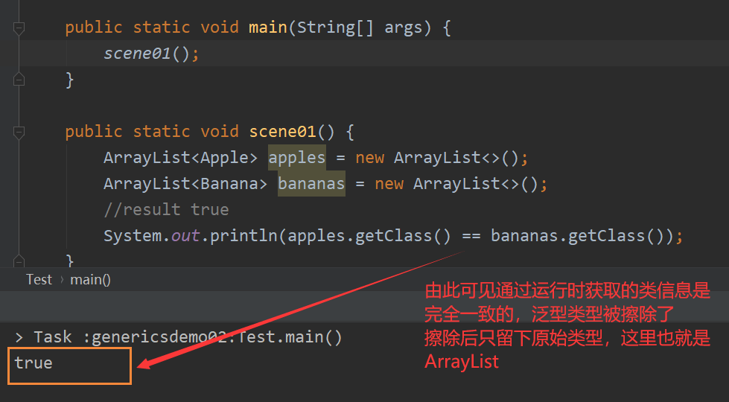
揭秘泛型类的本质1

Slide 14
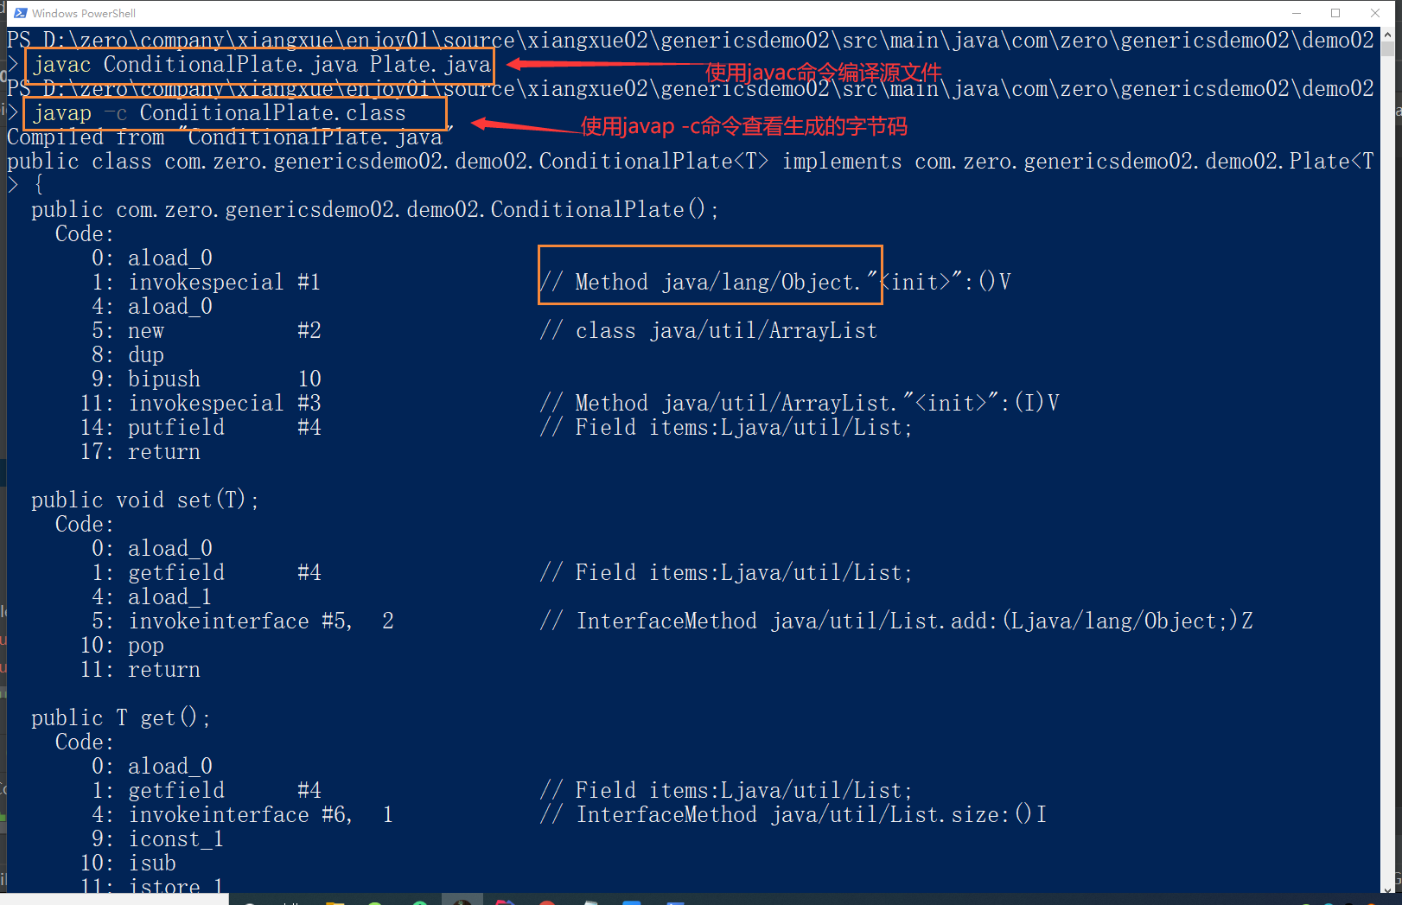
揭秘泛型类的本质2

Slide 15
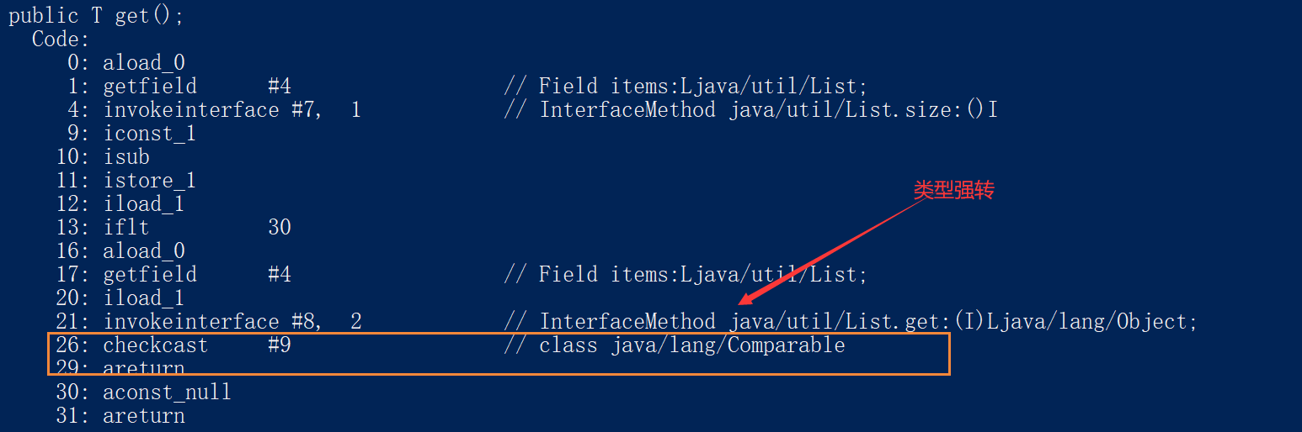
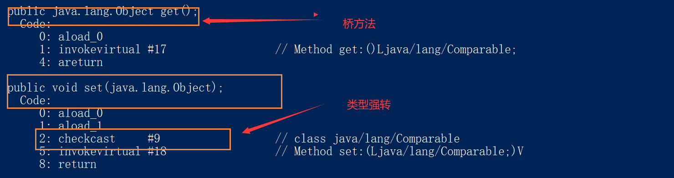

Slide 16
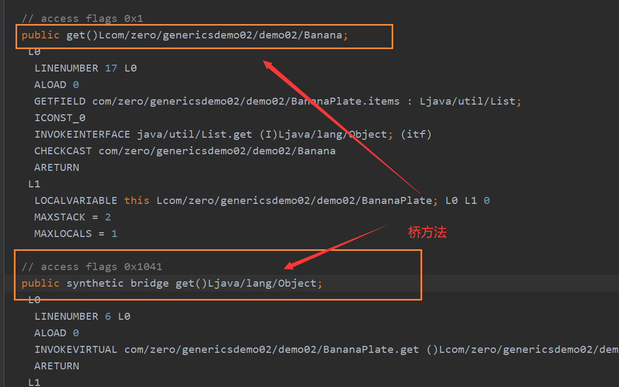
使用ASM ByteCode Viewer查看

Slide 17
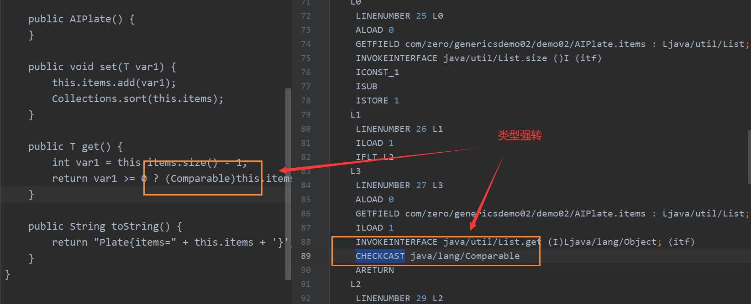

Slide 18
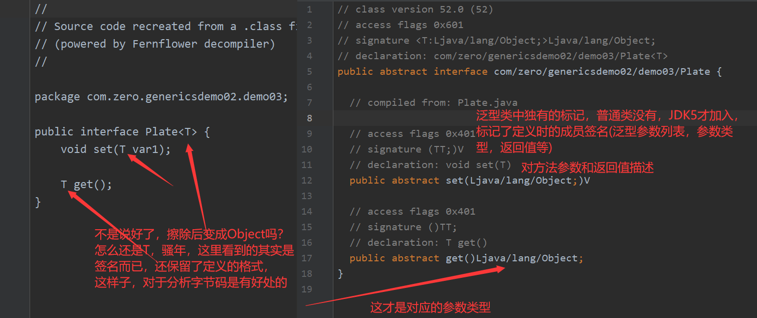
泛型擦除的残留

Slide 19
泛型擦除
Q:Java泛型的原理？什么是泛型擦除机制？
A:Java的泛型是JDK5新引入的特性，为了向下兼容，虚拟机其实是不支持泛型，所以Java实现的是一种
伪泛型机制，也就是说Java在编译期擦除了所有的泛型信息，这样Java就不需要产生新的类型到字节码，
所有的泛型类型最终都是一种原始类型，在Java运行时根本就不存在泛型信息。
Q:Java编译器具体是如何擦除泛型的
A: 1. 检查泛型类型，获取目标类型
2. 擦除类型变量，并替换为限定类型
如果泛型类型的类型变量没有限定(<T>),则用Object作为原始类型
如果有限定(<T extends XClass>),则用XClass作为原始类型
如果有多个限定(T extends XClass1&XClass2),则使用第一个边界XClass1作为原始类
3. 在必要时插入类型转换以保持类型安全
4. 生成桥方法以在扩展时保持多态性

Slide 20
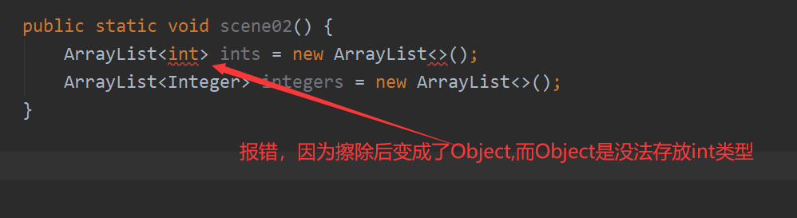
使用泛型以及泛型擦除带来的影响(副作用)
Q: 1. 泛型类型变量不能使用基本数据类型
A: 比如没有ArrayList<int>,只有ArrayList<Integer>.当类型擦除后，
ArrayList的原始类中的类型变量(T)替换成Object,但Object类型不能
存放int值

Slide 21
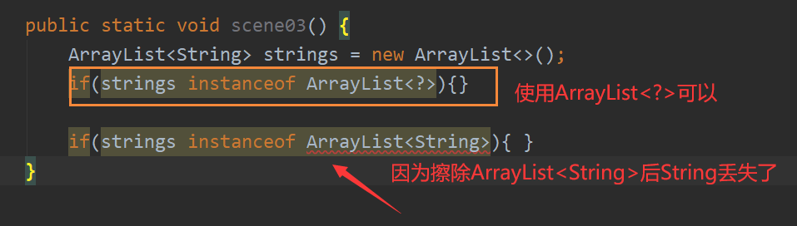
使用泛型以及泛型擦除带来的影响(副作用)
Q: 2. 不能使用instanceof 运算符
A: 因为擦除后，ArrayList<String>只剩下原始类型，泛型信息String
不存在了，所有没法使用instanceof

Slide 22
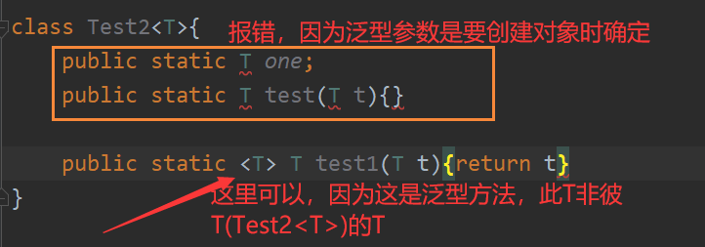
使用泛型以及泛型擦除带来的影响(副作用)
Q: 3. 泛型在静态方法和静态类中的问题
A: 因为泛型类中的泛型参数的实例化是在定义泛型类型对象
(比如ArrayList<Integer>)的时候指定的，而静态成员是不需要使用
对象来调用的，所有对象都没创建，如何确定这个泛型参数是什么

Slide 23
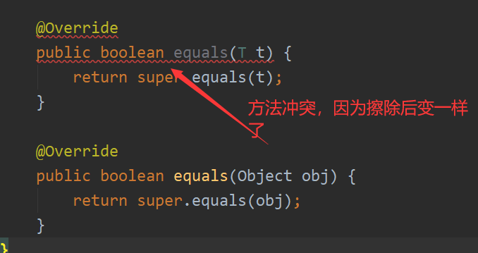
使用泛型以及泛型擦除带来的影响(副作用)
Q: 4. 泛型类型中的方法冲突
A: 因为擦除后两个equals方法变成一样的了

Slide 24
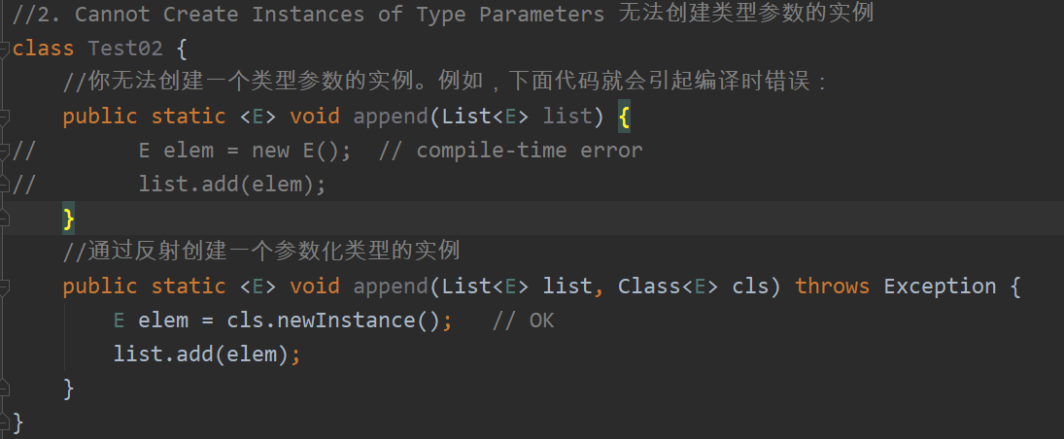
使用泛型以及泛型擦除带来的影响(副作用)
Q: 5. 没法创建泛型实例
A: 因为类型不确定
Notes:
考虑泛型的时候，不能以运行时的思维去想，虚拟器中没有泛型，只在编译阶段，编译器才考虑泛型

Slide 25
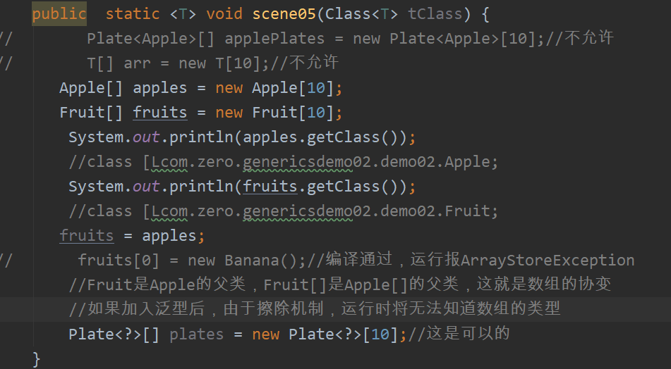
使用泛型以及泛型擦除带来的影响(副作用)
Q: 6. 没有泛型数组
A: 因为数组是协变，擦除后就没法满足数组协变的原则
Notes:
考虑泛型的时候，不能以运行时的思维去想，虚拟器中没有泛型，只在编译阶段，编译器才考虑泛型

Slide 26
春节，小明来小丽家了...

Slide 27
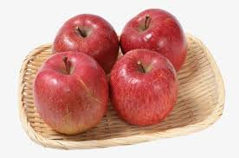
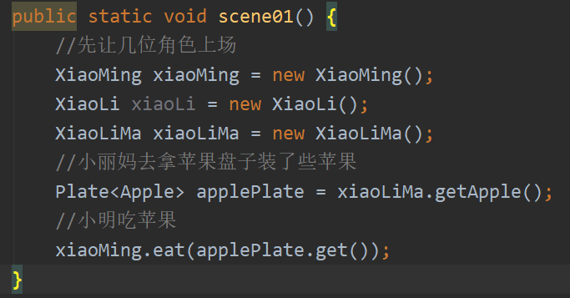
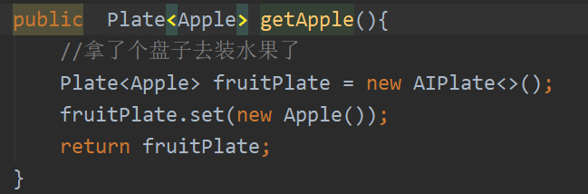
剧本
小明来到小丽家后，小丽父母见了也是蛮欢喜
这不，小丽她妈问小丽，这小伙子爱吃什么，
我去弄点来招待他...
然后小丽妈就拿了个苹果盘去装苹果了出来给
小明吃....

Slide 28
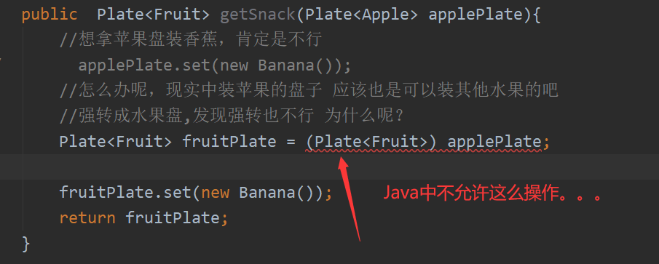

小丽带男朋友回家的消息马上传开了， 七大姑八大姨都跑过来看看小丽男朋友
长啥样。。。
客人越来越多，就装点苹果肯定是不够
于是小丽妈赶紧拿着盘子再准备添点小吃
来招待。。。。

Slide 29

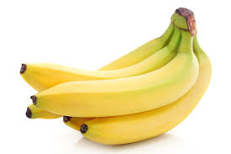

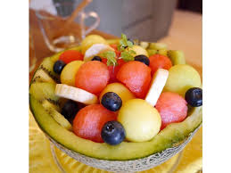
现实中
苹果，香蕉，葡萄都是水果
能装苹果的盘子理应是可以装苹果，香蕉，葡萄的

Slide 30
Java泛型中呢？
苹果 IS-A 水果
装苹果的盘子 NOT-IS-A 装水果的盘子
就算容器里面装的东西直接有继承关系，但容器之间是没继承关系的

Slide 31
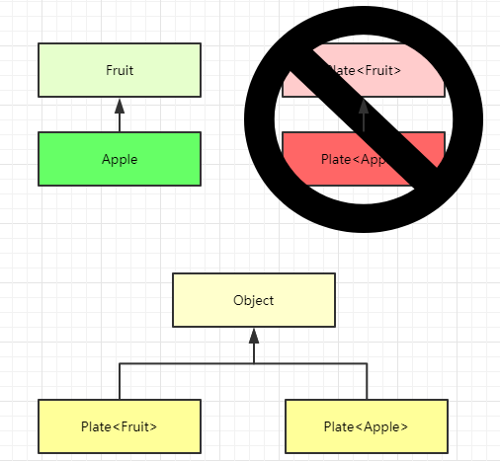
泛型，继承和子类型
给定两种具体的类型A和B(例如Fruit和Apple),
无论A和B是否相关，
MyClass<A>与MyClass<B>都没半毛钱关系，
它们的公共父对象是Object

Slide 32
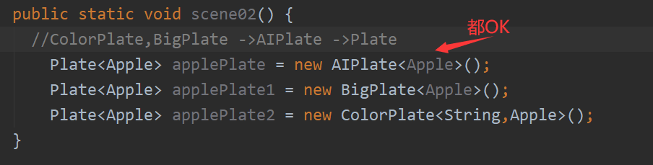
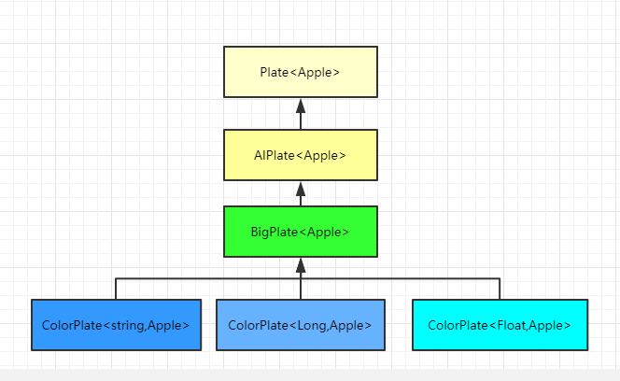

Slide 33
那么如何让水果盘子和苹果 盘子直接发生关系呢 通配符<?>

Slide 34
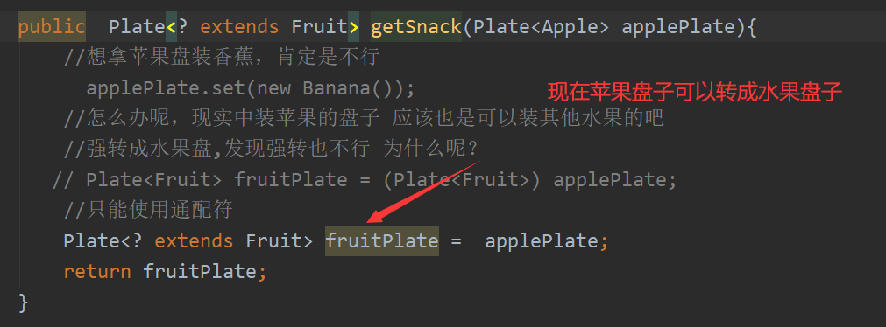
苹果盘子可以变成水果盘子了

Slide 35
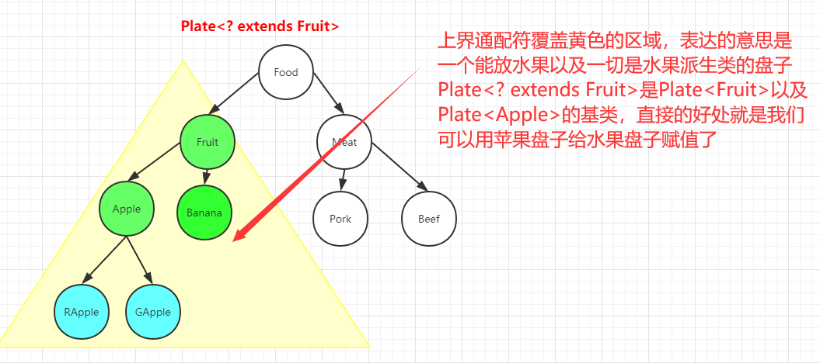

但是这样子就完美了吗？

Slide 36
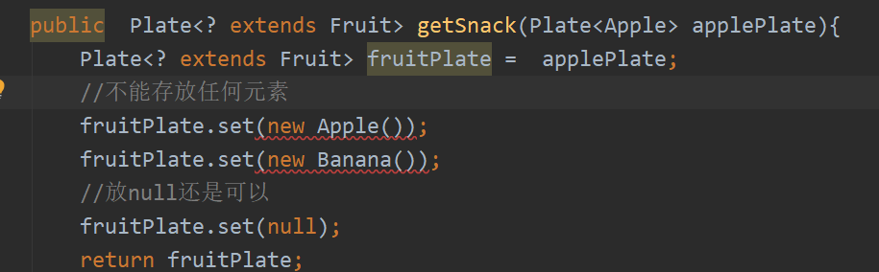
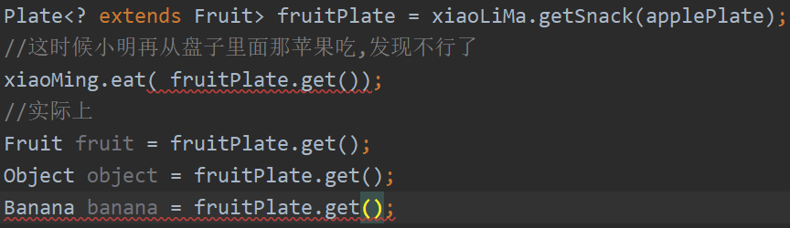
转成<? extends Fruit>后的后遗症
Notes:
原因：编译器只知道容器内是Fruit或者它的派生类，但具体是什么类型不知道，可能是Fruit? 可能是Apple? 也可能是Banana? 转换后这个盘子就没有被标上苹果的标签了，而是标上了一个占位符:CAP#1，来表示捕获一个Fruit或者Fruit的子类，具体是什么类不知道
代号是CAP#1,然后无论你想往里面插入Apple或者其他，编译器都不知道能不能和CAP#1匹配，所有就都不允许

Slide 37
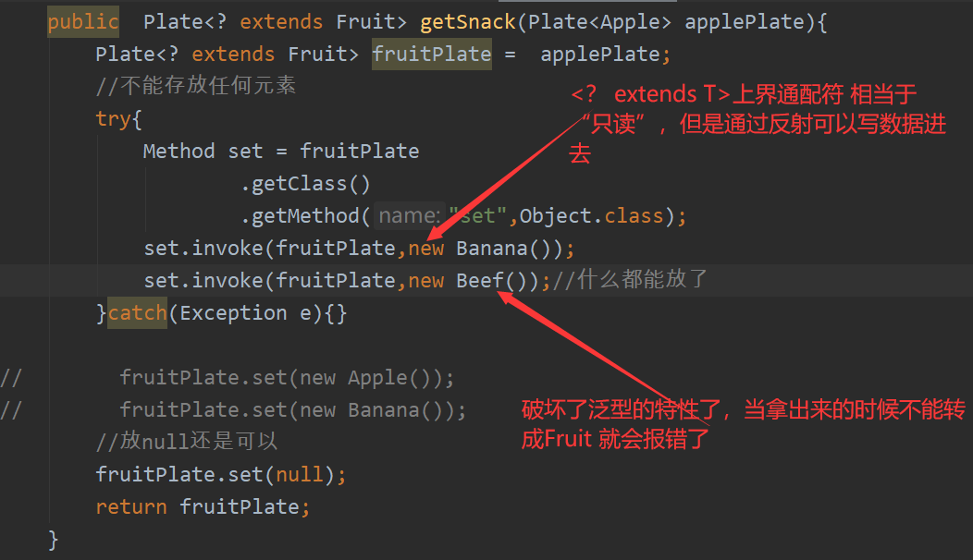
但是这种不是严格的限制，反射可破

Slide 38
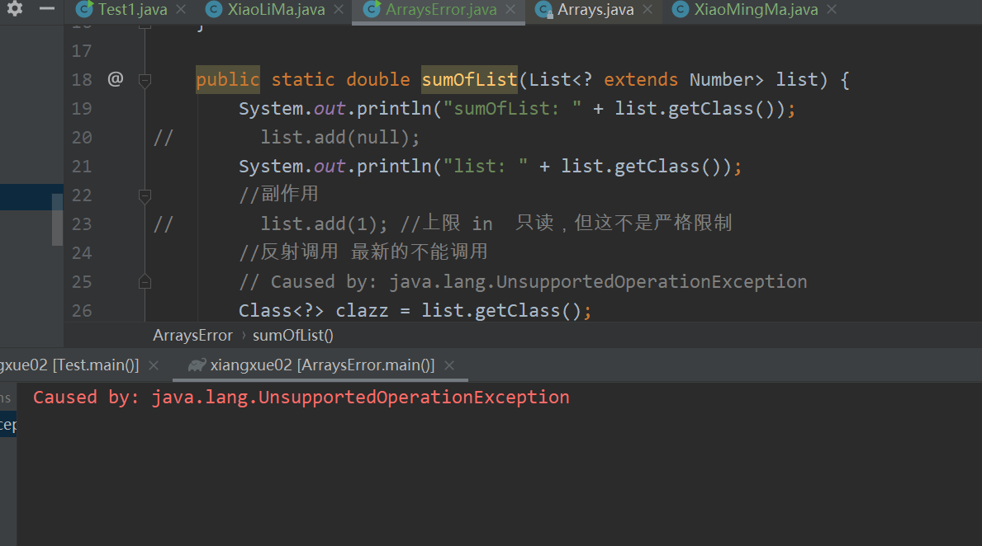
埋个坑

Slide 39
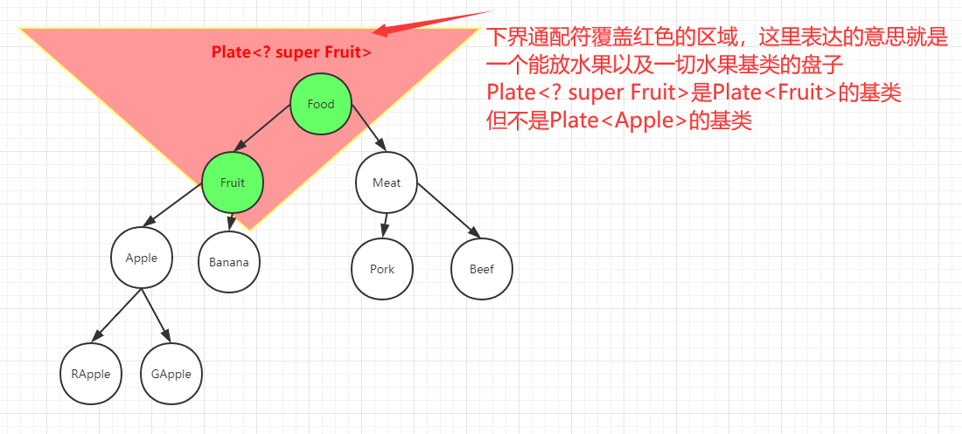

Slide 40
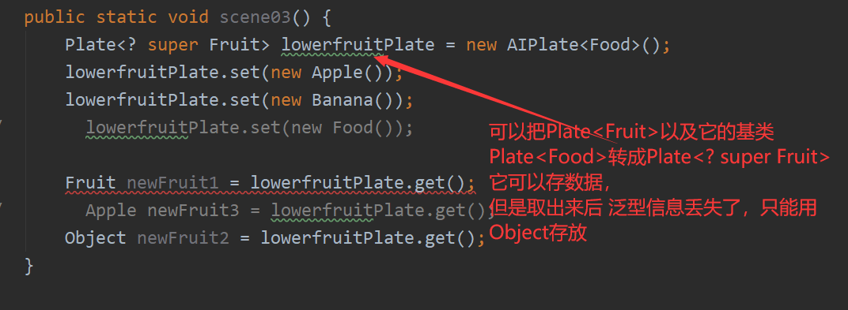

Slide 41
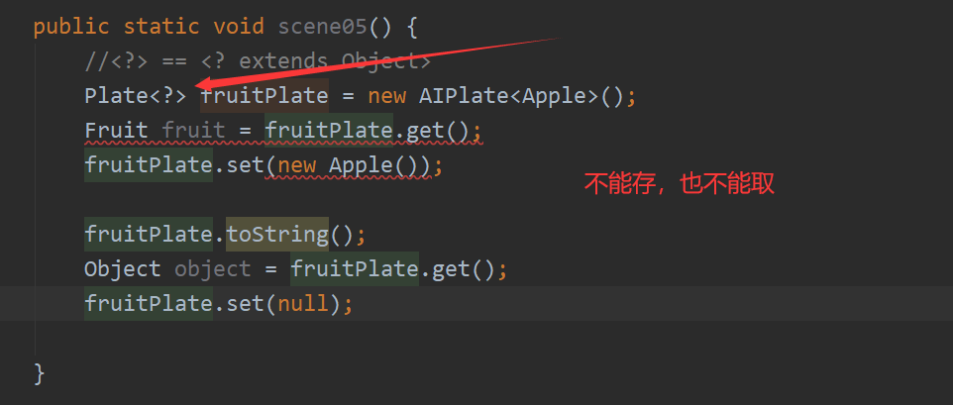
<?>

Slide 42
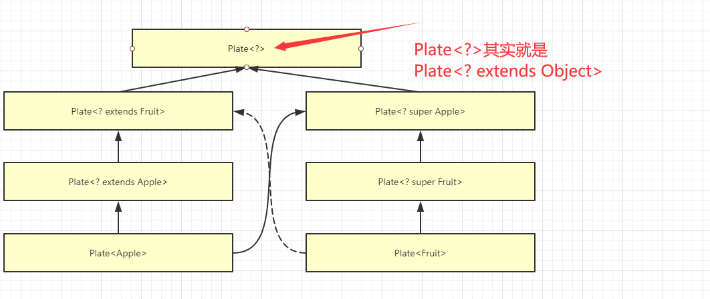

Slide 43
Java泛型PESC原则
如果你只需要从集合中获得类型T , 使用<? extends T>通配符
如果你只需要将类型T放到集合中, 使用<? super T>通配符
如果你既要获取又要放置元素，则不使用任何通配符。例如List<Apple>
PECS即 Producer extends Consumer super， 为了便于记忆。
为何要PECS原则？
提升了API的灵活性
<?> 既不能存也不能取

Slide 44
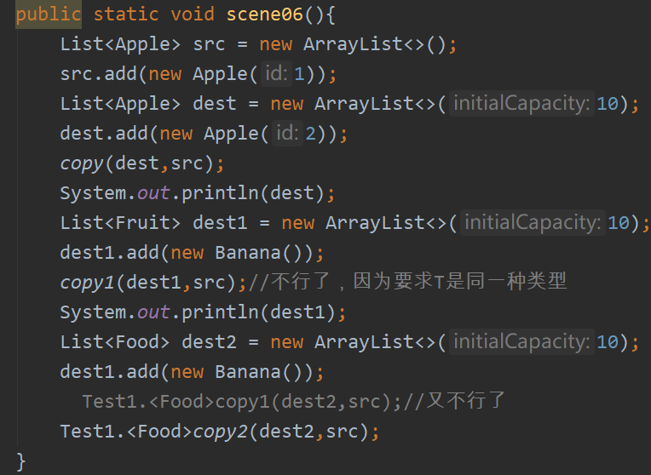
应用场景

Slide 45
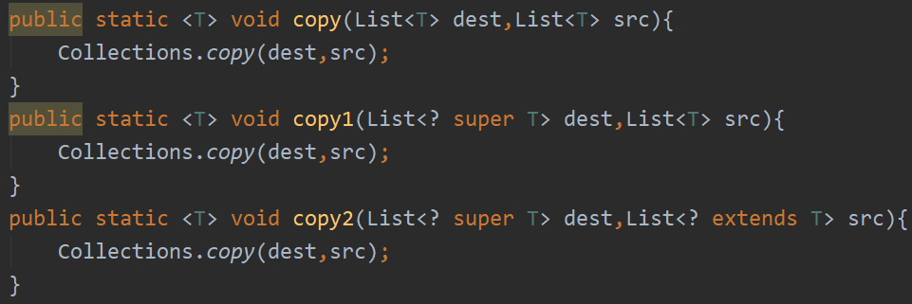
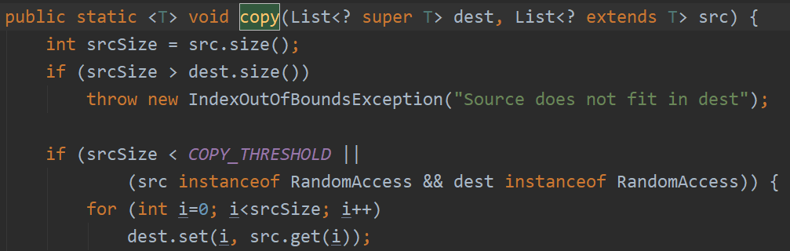
Collections.java源码中的copy

Slide 46
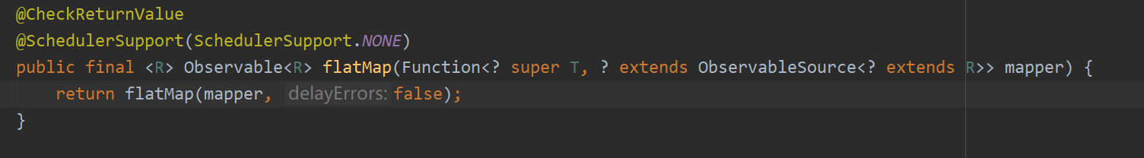
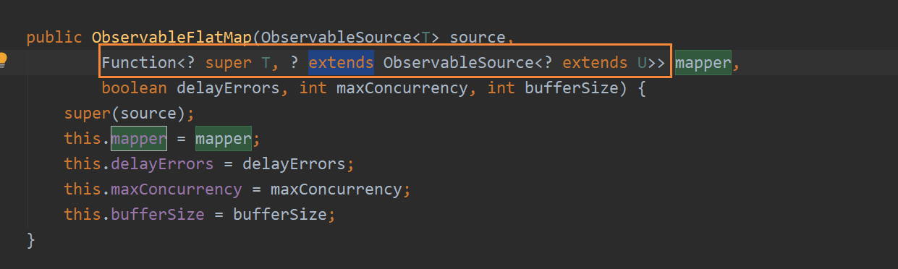
RxJava中的应用

Slide 47
理解

Slide 48
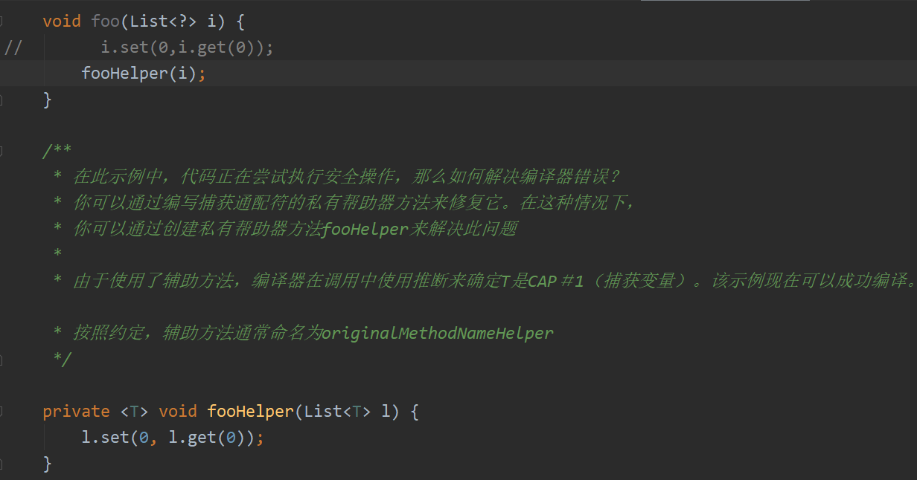
通配符捕获

Slide 49
区别
Plate
Plate<Object>
Plate<?>
Plate<T>
Plate<? extends T>
Plate<? super T>

Slide 50
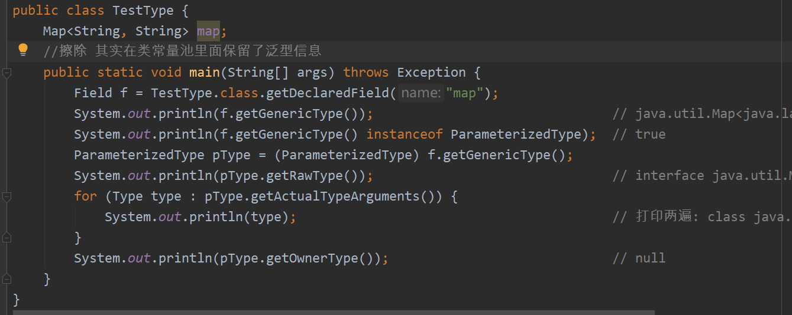
泛型与反射
泛型不是被擦除了吗？ 那为何还与反射有关？

